Slide 1
LEGISLAÇÃO APLICADA À INTERNET LAI-02 – Introdução ao direito
Prof. Celio Sormani Junior

Slide 2
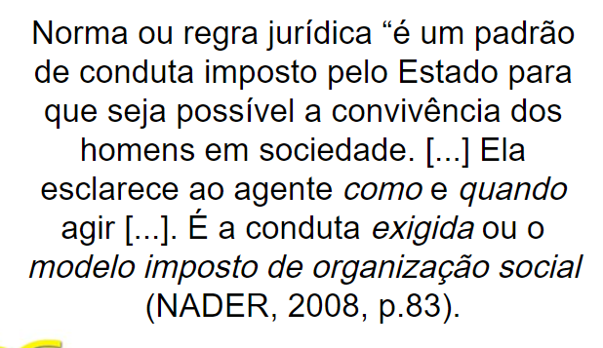
Norma Jurídica

Slide 3
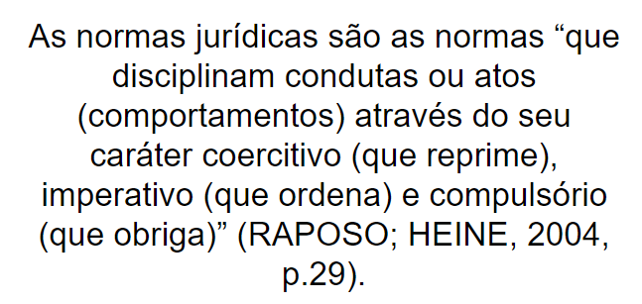
Norma Jurídica

Slide 4
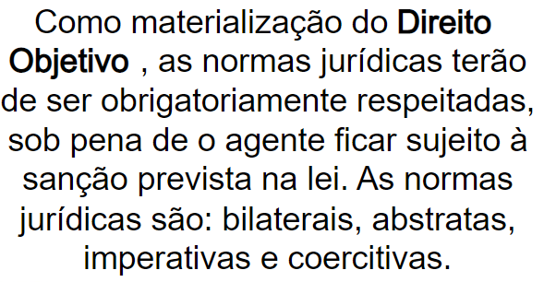
Norma Jurídica - Características

Slide 5
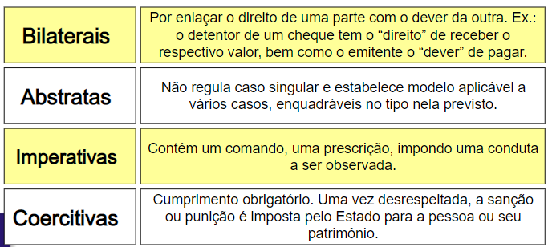
Norma Jurídica - Características

Slide 6
Norma Jurídica A norma como um Imperativo Autorizante
Uma primeira parte da norma – DIREITO OBJETIVO – supõe um FATO LÍCITO de possível ocorrência na realidade para atribuir aos sujeitos nele envolvidos (caso ele se realize efetivamente) uma série de Direitos e Deveres.
Essa propriedade de criar direitos e deveres é o que chamamos de Imperatividade da Norma.
Nesse sentido a norma jurídica é um imperativo de conduta.

Slide 7
Norma Jurídica A norma como um Imperativo Autorizante
Mas......
todas as normas éticas (costume, moral, religião, etc.) criam deveres.
É preciso distinguir o Direito dos demais sistemas normativos.

Slide 8
Norma Jurídica A norma como um Imperativo Autorizante
Para isso, temos uma segunda característica essencial da norma.
O AUTORIZAMENTO.
A norma considera que o descumprimento do dever “AUTORIZA” a parte lesada a interpor uma ação (ou, como exceção, exercer a autodefesa) que garanta o cumprimento coercitivo de seu direito pelo infrator.

Slide 9
Norma Jurídica A norma como um Imperativo Autorizante
Essa característica estabelece a diferença especifica do Direito, capaz de distingui-lo de todos os demais objetos do mesmo gênero (normas éticas).

Slide 10
Norma Jurídica A norma como um Imperativo Autorizante
O elemento "imperativo" revela seu gênero próximo, incluindo-a no grupo das normas éticas que regem a conduta humana, diferenciando-a das leis físico-naturais.
O elemento "autorizante" indica sua diferença específica, distinguindo-a das demais normas, pois só a jurídica é autorizante.
DINIZ, Maria Helena , Curso de direito civil brasileiro,

Slide 11
Norma Jurídica - Classificação
A doutrina pode apresentar distintas classificações, conforme o propósito de cada estudioso.
Neste resumo, serão apresentadas algumas delas.

Slide 12
Norma Jurídica - Classificação
QUANTO À IMPERATIVIDADE
de imperatividade absoluta ou impositivas
(também chamadas de absolutamente cogentes ou de ordem pública)
São as que ordenam ou proíbem alguma coisa (obrigação de fazer ou de não fazer) de modo absoluto.
São as que determinam, em certas circunstâncias, a ação, a abstenção ou o estado das pessoas, sem admitir qualquer alternativa, vinculando o destinatário a um único esquema de conduta.

Slide 13
Norma Jurídica - Classificação
QUANTO À IMPERATIVIDADE
de imperatividade relativa ou dispositivas
podem ser permissivas e supletivas
Não ordenam, nem proíbem de modo absoluto; permitem ação ou abstenção ou suprem a declaração de vontade não existente. Podem ser:
Permissivas: quando permitem uma ação ou abstenção.
Supletivas: quando suprem a falta de manifestação de vontade das partes.
Só se aplicam na ausência da declaração de vontade dos interessados. Se estes nada estipularem, em determinadas circunstâncias, a norma estipula em lugar deles.

Slide 14
Norma Jurídica - Classificação
QUANTO AO AUTORIZAMENTO
mais que perfeitas
São as que por sua violação autorizam a aplicação de duas sanções: a nulidade do ato praticado ou o restabelecimento da situação anterior e ainda a aplicação de uma pena ao violador.

Slide 15
Norma Jurídica - Classificação
QUANTO AO AUTORIZAMENTO
perfeitas
São aquelas cuja violação as leva autorizar a declaração da nulidade do ato ou a possibilidade de anulação do ato praticado contra sua disposição e não a aplicação de pena ao violador

Slide 16
Norma Jurídica - Classificação
QUANTO AO AUTORIZAMENTO
menos que perfeitas
São as que autorizam, no caso de serem violadas, a aplicação da pena ao violador, mas não a nulidade ou anulação do ato que as violou

Slide 17
Norma Jurídica - Classificação
QUANTO AO AUTORIZAMENTO
imperfeitas
São aquelas cuja violação não acarreta qualquer consequência jurídica. São normas sui generis, não são propriamente normas jurídicas, pois estas são autorizantes. Casos típicos são as obrigações decorrentes de dívidas de jogo, dívidas prescritas e juros não convencionados

Slide 18

LEGISLAÇÃO APLICADA À INTERNET LAI-02 – Introdução ao Direito
Prof. Celio Sormani Junior

